Slide 1
Navi navi
20175532 신동진

Slide 2
Testing & evaluation

Slide 3
목차
목표
구현 과정
결과
한계점
보완할 수 있는 점
Testing

Slide 4
목표
Smart Navigation System –
“실시간 도로 소통 정보를 반영하여
가장 빠른 길을 안내한다”

Slide 5
구현 과정
언어: Java
API: 서울시 도로 소통 API 및 도로 정보 API 4개
자료구조: ArrayList를 포함한 LinkedList로 dynamic graph를 표현
알고리즘: A* 알고리즘
Node
Node
Link

Slide 6
과정 1: Time complexity
기본적인 도로 정보만 얻어오는데 10분이 걸렸다….
=> 기본적인 도로 정보는 미리 가져와 텍스트 파일에 저장함

Slide 7
과정 2: 알고리즘
실시간 도로 정보를 가져오는데도 오래 걸렸다…
=> 그것도 텍스트파일에 저장!
길찾기 -> 소통 정보 가져오기 (반복)

Slide 8
과정 3: GUI
API에서 좌표를 주는데 좌표가 이상한 건지 변환을 했더니 이상한 위치가 나온다
지도 API등을 찾아봤지만 HTML코드로 되어있어서 그쪽에 대한 지식 부족으로 인한 어려움 때문에…..
=>포기

Slide 9
결과
실시간 도로 소통 정보를 가져온다
도로 소통 정보를 이용해 가장 빠른 길을 안내한다
=> 목표는 달성!

Slide 10
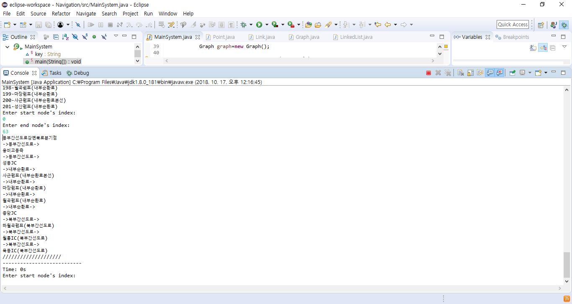

Slide 11
한계점
그래픽적인 요소를 구현하지 못했다
사용자가 직접 출발지와 도착지를 입력해주어야 한다
각 도로 지점 명과 도로의 이름만 알려주기 때문에 사용자가 길을 찾아가기 힘들 수 있다…..ㅠㅠ

Slide 12
보완할 수 있는 점
만약에 이게 진짜 회사에서 하는 프로젝트였다면 회사에서 지도와 도로 소통정보를 제공받아 시간을 줄일 수 있음 + GUI 구현 가능
GUI가 구현 가능하다면 실제 위치정보를 받아서 경로를 표시하고 안내할 수도 있을 것이다(현재 위치 API등 이용)
각 지역의 도로 소통 정보 API가 있다면 그것을 활용해 길 안내 범위를 전국으로 확대할 수 있다
시간관계상 도로를 고속도로로 한정했는데, 국도, 일반 도로까지 포함하도록 개선할 수 있다

Slide 13
감사합니다!

